Slide 1
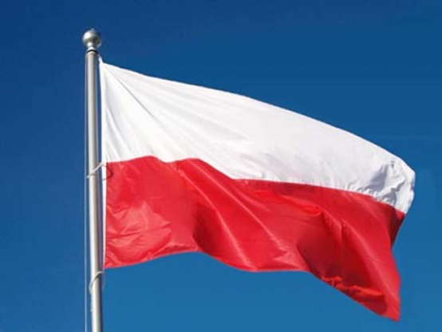

,, Patriotycznie i zdrowo !
W Strzygach przy gęsinie jak w wielkiej rodzinie!”
Święto Niepodległości w Szkole Podstawowej w Strzygach

Slide 2
Jak to się zaczęło?
Święto Niepodległości jest obchodzone w naszej szkole od lat. W tym roku zainspirowaliśmy się pomysłem Urzędu Marszałkowskiego Województwa Kujawsko –
Pomorskiego i postanowiliśmy połączyć patriotyczne świętowanie i zdrowe, regionalne jedzenie z integracją środowiska wiejskiego i wolontariatem.
Zachęcamy Państwa do prześledzenia naszych działań.
Mamy nadzieję, że przekonamy Was, że mała, wiejska szkoła to prawdziwa rodzina, w której dzieją się magiczne rzeczy.

Slide 3
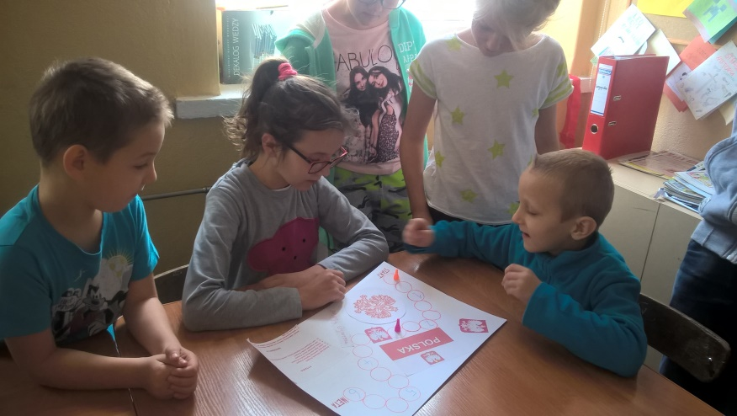
Świętowanie zaczęliśmy kilka dni wcześniej.
Stworzyliśmy gry patriotyczne według naszych pomysłów.

Slide 4
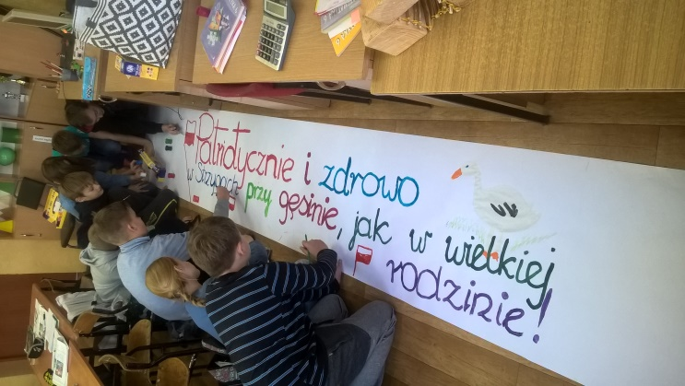
Dużo radości dało nam przygotowanie napisów i plakatów.
Konkurs plastyczny , który zorganizowała biblioteka szkolna cieszył się ogromnym powodzeniem. Wpłynęło ponad 40 prac. Był to etap wstępny do konkursu plastycznego ,, Bajkowa gęś” ogłoszonego przez Pana Marszałka.

Slide 5
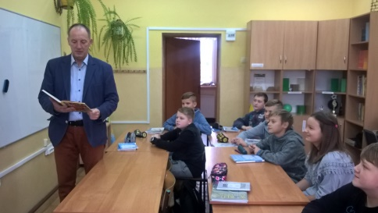
Przez tydzień na wybranych zajęciach nauczyciele czytali uczniom legendy i podania o powstaniu państwa polskiego. Prowadzili pogadanki i dyskusje na temat patriotyzmu. Wspólnie z uczniami oglądali wystawy patriotyczne znajdujące się w bibliotece i na korytarzach szkoły.

Slide 6
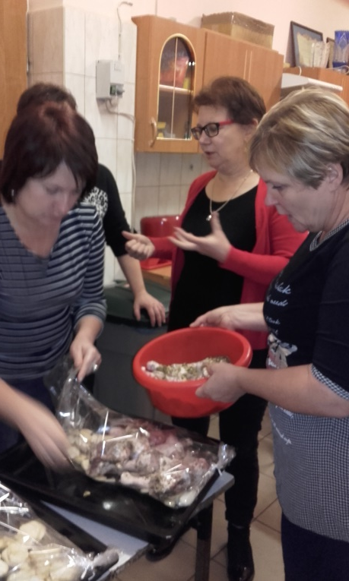
Koło Gospodyń Wiejskich działające w naszej wsi zebrało się , by przygotować smakowite kąski z gąski. W świetlicy wiejskiej odbyło się pieczenie smakowitych dań.

Slide 7
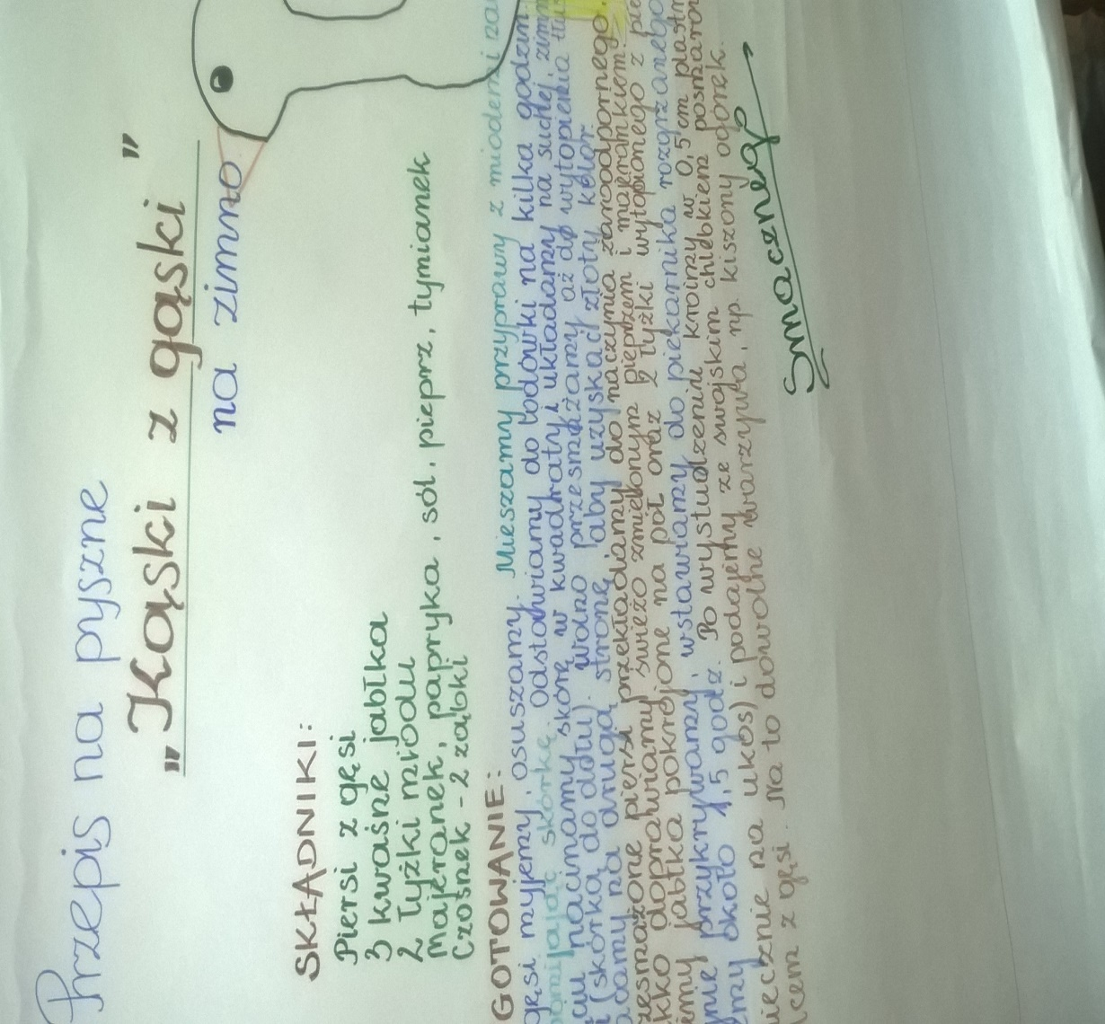
Przepis na ,,Kąski z gąski”.

Slide 8
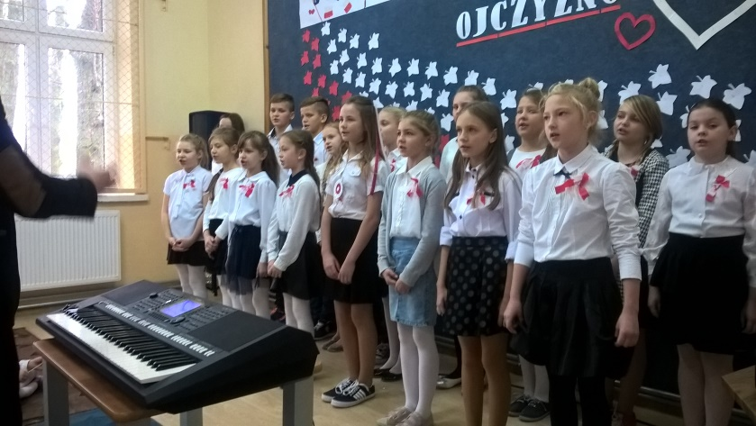
Wreszcie nadszedł ten dzień. Uroczyście rozpoczęliśmy świętowanie Dnia Niepodległości z gęsiną w roli głównej.

Slide 9
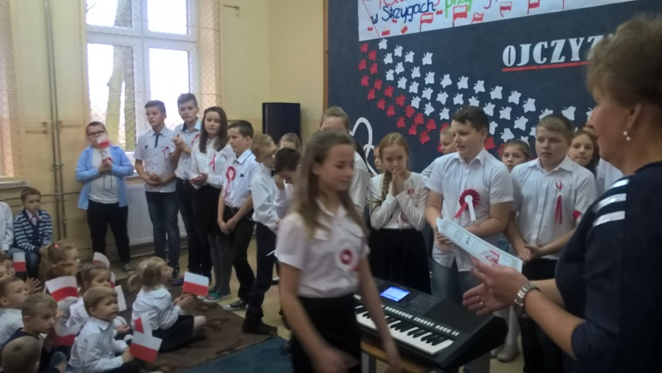
Patriotycznie i zdrowo!
W Strzygach przy gęsinie jak w wielkiej rodzinie!
Rozpoczęliśmy od odśpiewania hymnu państwowego, potem odbył się koncert pieśni i poezji patriotycznej. Następnie ogłoszono wyniki konkursu historycznego ,, Jak to z tym chrztem było?”. Dużym zainteresowaniem cieszył się Quiz patriotyczny dla najmłodszych . Dzieci z radością odpowiadały na pytania prowadzących. Po części oficjalnej zaproszono wszystkich gości i całą społeczność szkolną na biesiadę z gąską na pierwsze piętro.

Slide 10
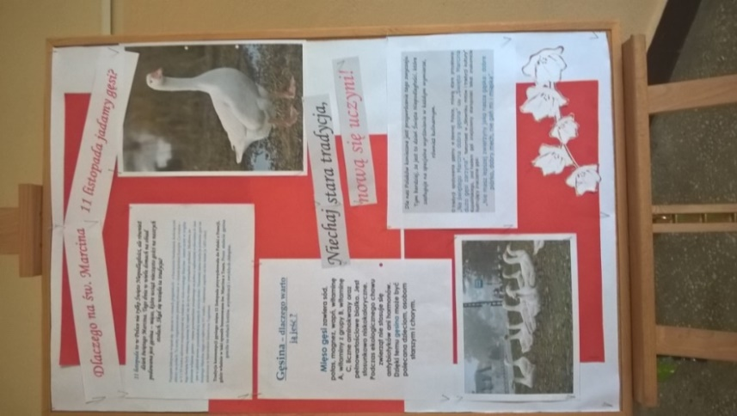
Z tablicy informacyjnej dowiedzieliśmy się dlaczego na św. Marcina powinniśmy jadać gęsinę.
Starannie przygotowane zostały zaproszenia dla specjalnych gości.
W klasach zawisły plakaty informujące o Święcie Niepodległości.

Slide 11
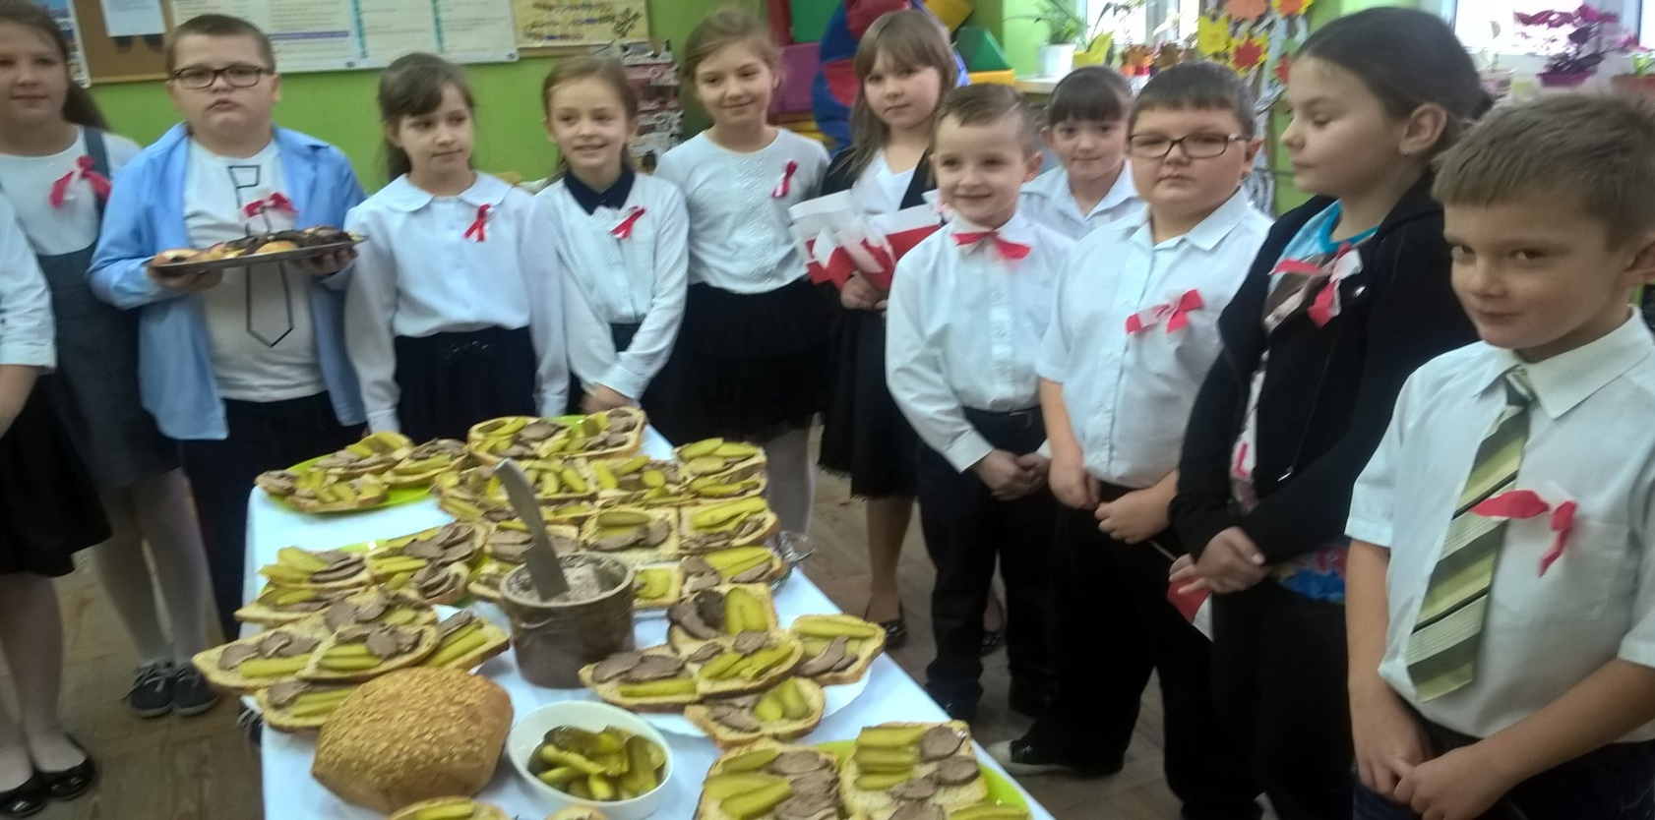
Biesiada z gąską!
W ofercie znalazły się: kanapki z gęsiną, pieczone udka, kanapki z gęsim smalcem, kawa, herbata , napoje i domowe ciasta.
Zarobione w ten sposób pieniążki przeznaczyliśmy na pomoc dwóm chorym chłopcom. Udało się zebrać około 700 zł.
Mamy nadzieję, że w ten sposób pomożemy w rehabilitacji Błażejka Śzostakowskiego, który uległ rozległym poparzeniom ( 72 % powierzchni ciała) i Krystianka Wolskiego, który urodził się z opóźnieniem psychoruchowym, niedosłuchem. Nie widzi, ma małogłowie, padaczkę i astmę.

Slide 12
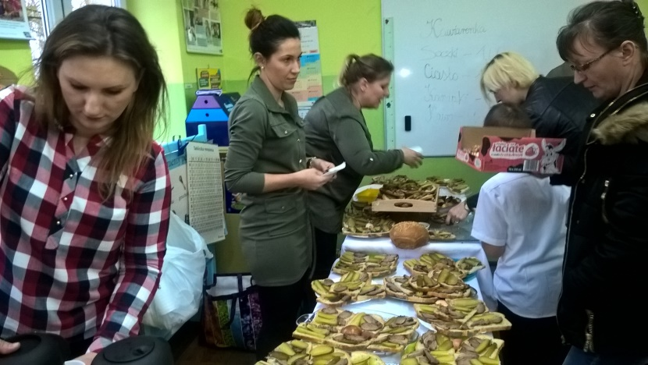
Szczegółowa relacja znajduje się na: www.spstrzygi46.pl, www.facebook.com/Biblioteka-SP-Strzygi, www.parafiastrzygi.pl

Slide 13
Dziękujemy za uwagę. Mamy nadzieję, że nasza relacja spodobała się Państwu.
Cieszymy się, że w naszej szkole jest jak w wielkiej rodzinie. Lubimy razem spędzać czas. Często nasze pomysły są szalone, ale kto powiedział, że nauka ma być nudna.
Pozdrawiamy serdecznie!
Ferajna z małej podstawówki w Strzygach.

